Slide 1
Will Smith

Slide 2
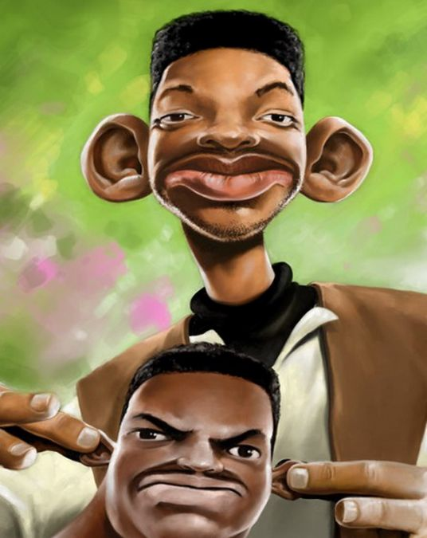
KAZALO
Življenje
Glasba
Filmi
Osebno življenje
Viri

Slide 3
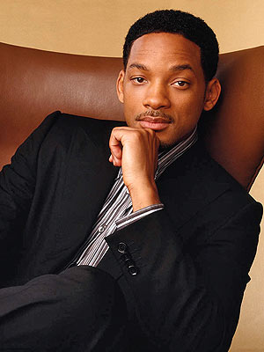
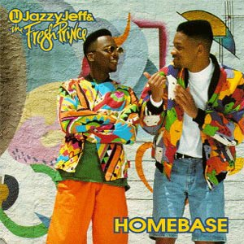
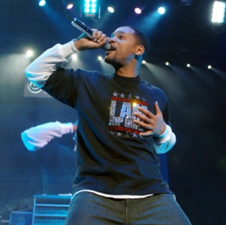
Življenje
Will Smith ali Willard Christopher Smith II se je rodil 25. septembra 1968 v vzhodni Philadelphiji
Je eden redkih ki je uspel tako v glasbeni in filmski karieri

Slide 4
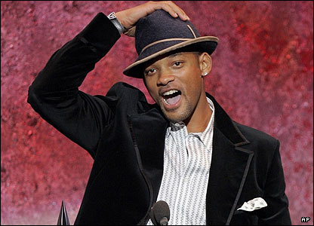
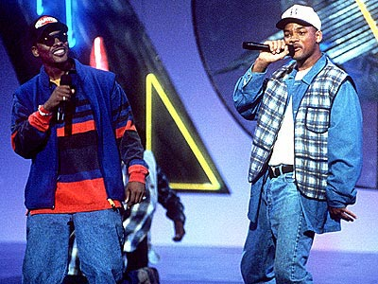
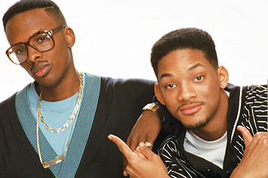
Glasba
Will se je že v mladih letih ukvarjal z repom in tako je pri 16-ih letih začel ustvarjati supaj z Jeff Townes-om “D.J Jazzy Jeff”
Leta 1996 je Will začel z solo petjem. Kasneje je naredil pesmi za nekaj svojih filmov. Najbolj znan je “Gettin Jiggy Wit It” ki so ga uporabili v filmu Men in Black.

Slide 5
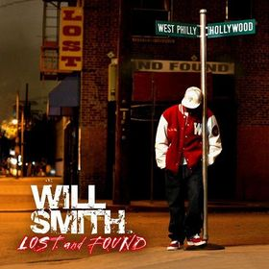
Njegova diskografija
Solo Diskografija
1997: Big Willie Style
1999: Willennium
2002: Born to Reign
2005: Lost and Found
Diskografija z DJ Jazzy Jeff- om:
Platinum & Gold (2003)
Greatest Hits (2000)
Code Red (1993)
Homebase (1989)
He's the DJ, I'm the Rapper (1988)
Rock the House (1987)

Slide 6
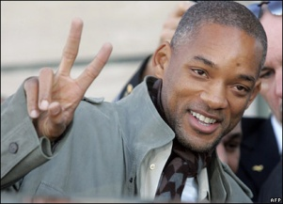
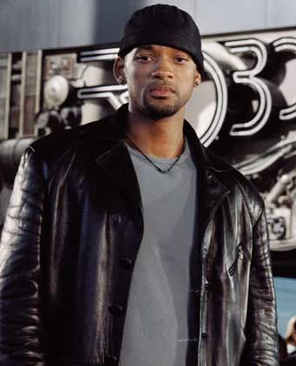
Filmi
Leta 1990 je Will je skoraj bankrotiral, a ga NBC televizija rešila z ponudbo za serijo “The Fresh Prince of Bel-Air”
Njegova filmska kariera se je resno začela z filmom “Bad Boys”
Ko je leta 1996 končal z snemanjem princa z bel-aira je začel igrati v več različnih filmov. Najbolj znana sta “Independance day” in “Men in black”

Slide 7
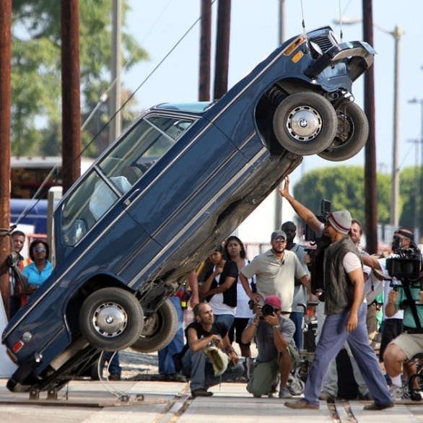
Will je leta 1998 zavrnil ponudbo za glavno vlogo Nea v filmu “The Matrix” zato da je lahko igral v filmu “Wild Wild West”. Zavrnil je tudi ponudbo za glavno vlogo v filmu “Charli in tovarna čokolade”
Bil je tudi v ožjem izboru za film “Mr and Mrs Smith”

Slide 8
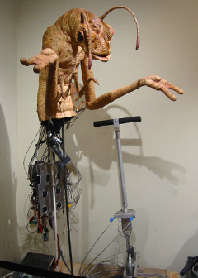
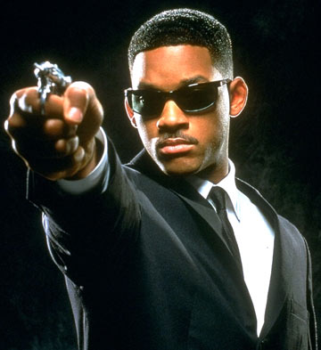
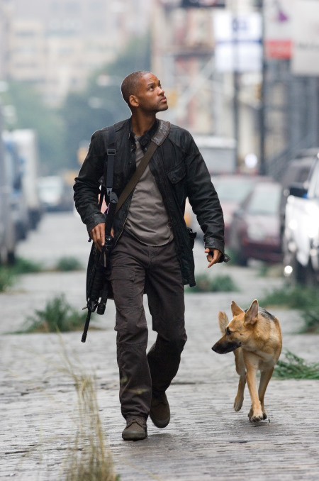
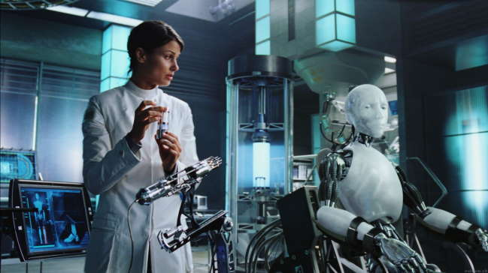
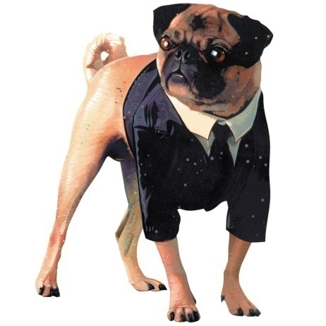
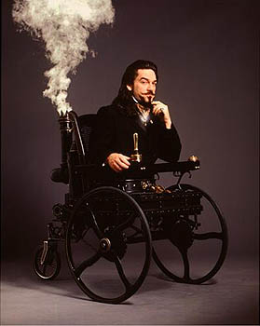
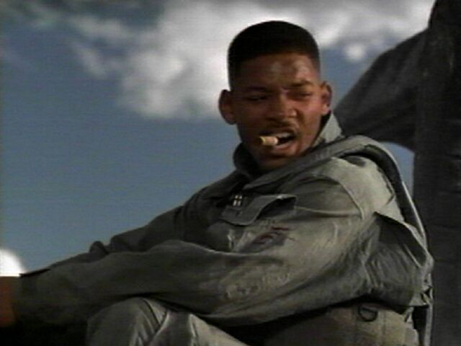
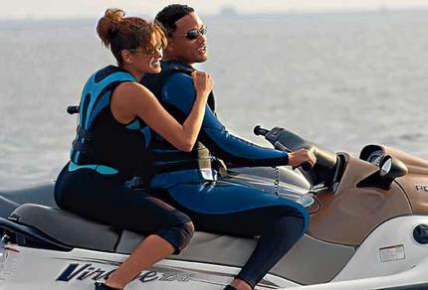
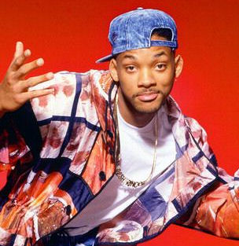
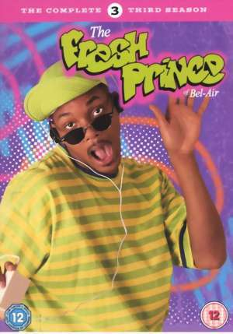
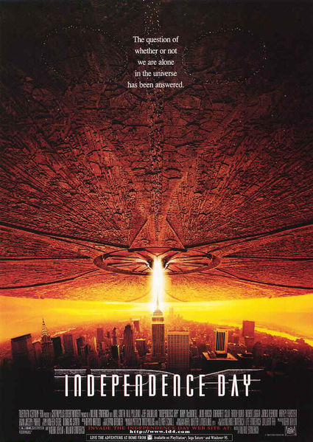
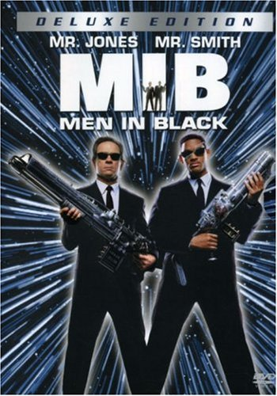
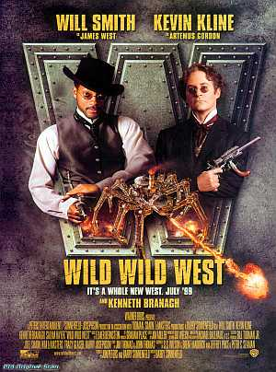
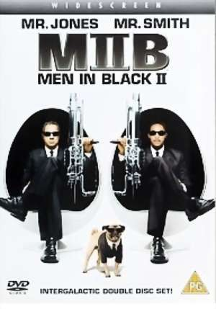
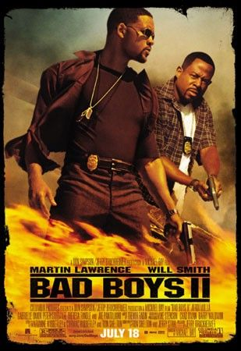
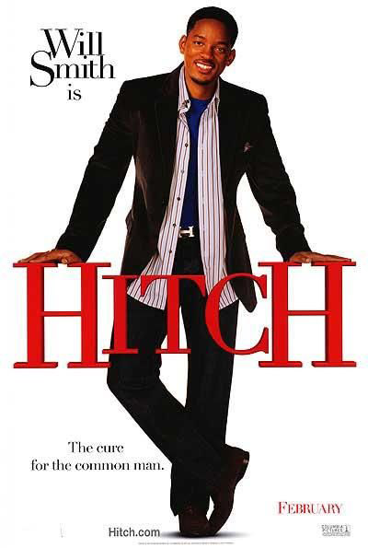
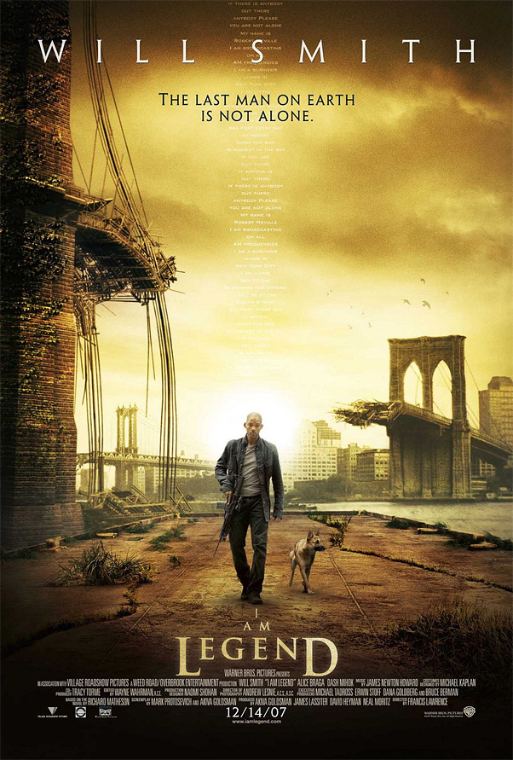
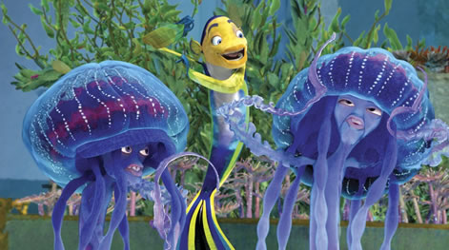
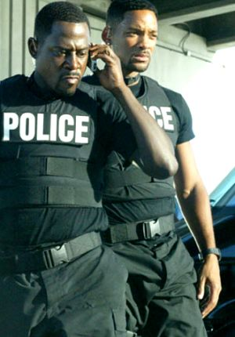
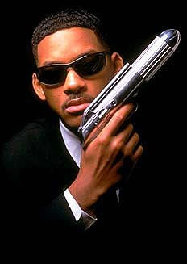
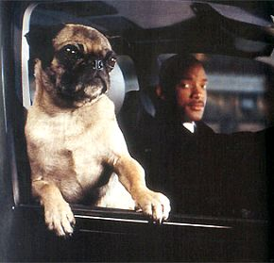
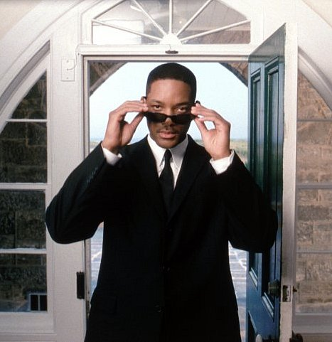
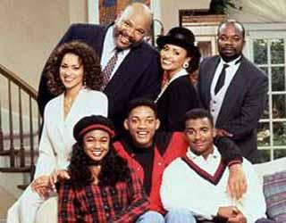
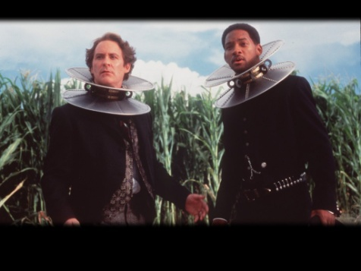
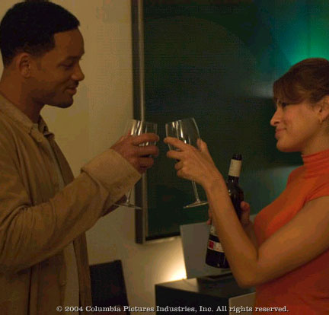
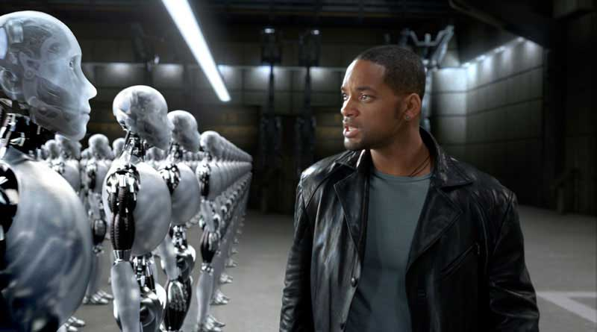
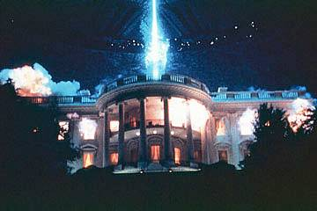
Filmografija

Slide 9
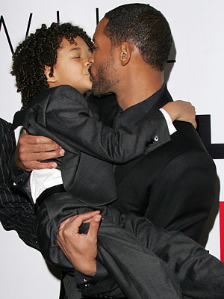
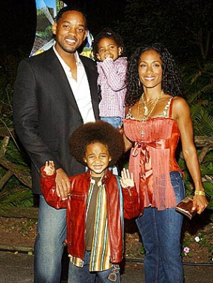
Osebno življenje
Poročil se je z Sheree Zampino leta 1992. Dobil je sina Willarda Christopherja III ali “Trey-a”. Z sheree sta se ločila leta 1995.
Will se je leta 1997 ponovno poročil z igralko Jado Pinkett. Skupaj imata dva otroka, Jaden Christopher Syre (rojen leta 1998) in Harry Smith(rojen leta 2000).

Slide 10
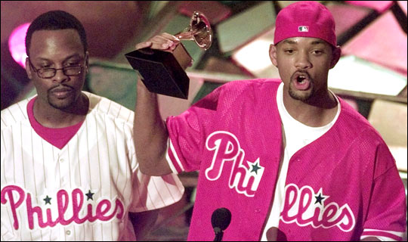
VIRI
http://sl.wikipedia.org/wiki/Will_Smith#.C5.BDivljenje
http://en.wikipedia.org/wiki/Will_Smith#Filmography

